Slide 1
平面でのポリゴンの重なり方

Slide 2
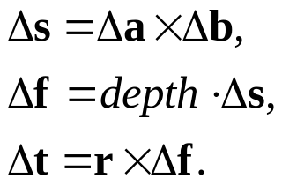
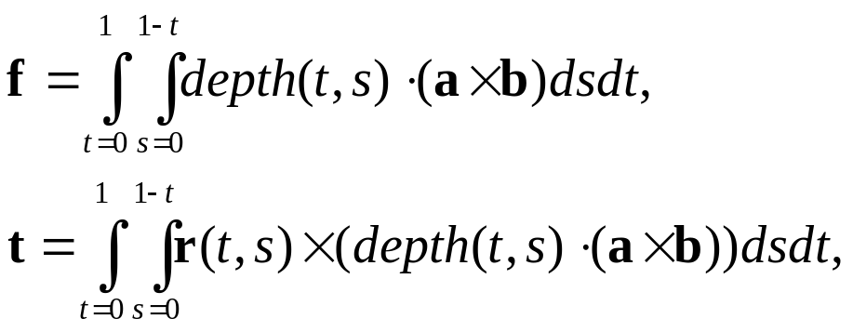
3角形のペナルティ
Δb
Δa
Δs
r
O

